Slide 1
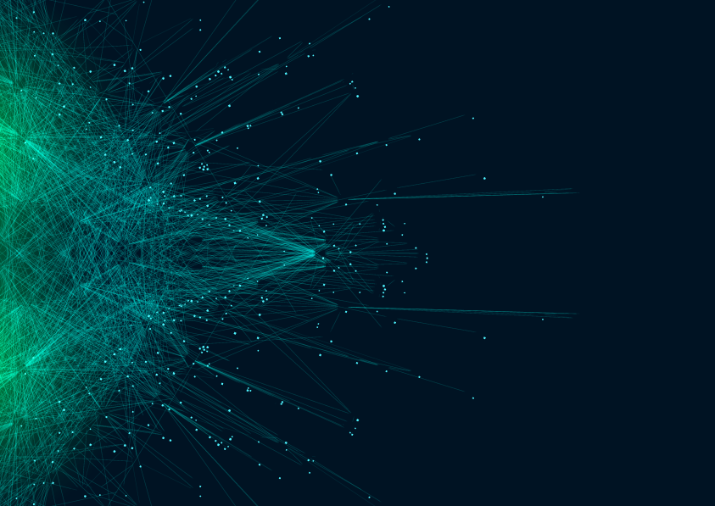

Présentation projet MLOps
Nicolas Vallot / nicolasvallot39@gmail.com
JUIN 2023

Slide 2
Présentation du projet
DATA / la pipeline
Le model
interface/ résultats
Tarification / à faire

Slide 3
Le projet en une phrase
Projet
Prédiction/Détection de mélanome avec des images de grain de beauté.

Slide 4
LES DATA
Projet
Les data viennent d’un jeu de donnée kaggle elle sont labélisé
Un dossier malignant avec toutes les images de grain de beauté dit « mélanome »
Un dossier bening avec tous les grain de beauté dit « sans risque »
Ce sont des images au format 300 X 300 que je repasse dans un pré-traitement au format 224 X 224 pour le model.
Je n’ai pas fais d’autre optimisation comme la mise en noir et blanc par exemple car les couleurs sont importante dans notre prédiction pas seulement les formes.
Les data sont mise dans le cloud (GCP) via un bucket google cloud Storage.
Notes:
Prédiction de la consommation électrique en France avec les données RTE
Open Data => accessible gratuitement
Données historique qui remonte à 2012 – 2022
API qui remonte des données toutes les 15 minutes
Intérêt de cette problématique
Time series forecasting est un problème de ML complexe => cela challenge les solutions Cloud
Un côté évènementiel avec l’api
La prédiction de consommation à un intérêt réel
Critique
En terme de quantité de donnée je ne challenge pas vraiment les solutions Cloud
Assez peu de donnée
Pas vraiment en temps réel

Slide 5
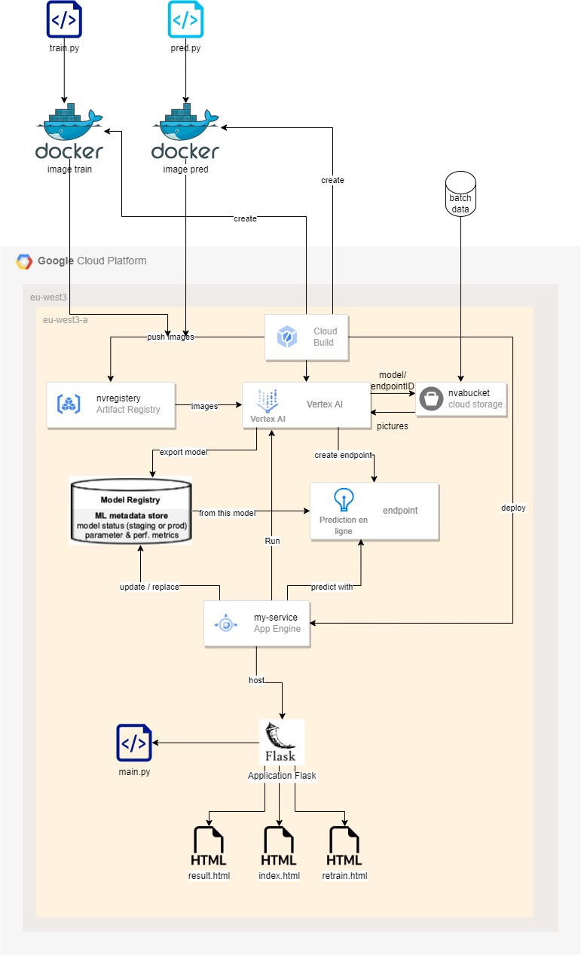
La pipeline
Projet

Slide 6
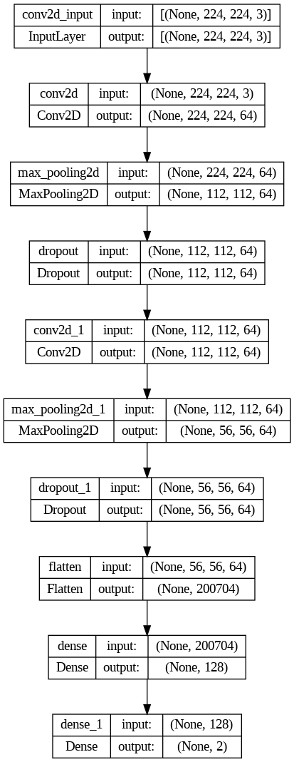
Le model
Projet
Apprentissage profond et des réseaux de neurones convolutifs (CNN).
Permettent :
D’extraire des caractéristiques complexes des images
Apprendre à reconnaître les motifs associés aux lésions mélanocytaires malignes.
En entraînant mon modèle sur de vastes ensembles de données d'images dermatologiques annotées, je vise à obtenir des performances élevées en termes de sensibilité et de spécificité dans la détection des mélanomes.
Notes:
Prédiction de la consommation électrique en France avec les données RTE
Open Data => accessible gratuitement
Données historique qui remonte à 2012 – 2022
API qui remonte des données toutes les 15 minutes
Intérêt de cette problématique
Time series forecasting est un problème de ML complexe => cela challenge les solutions Cloud
Un côté évènementiel avec l’api
La prédiction de consommation à un intérêt réel
Critique
En terme de quantité de donnée je ne challenge pas vraiment les solutions Cloud
Assez peu de donnée
Pas vraiment en temps réel

Slide 7
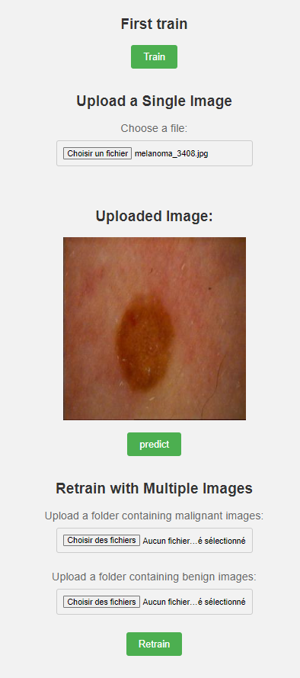
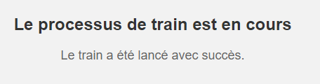
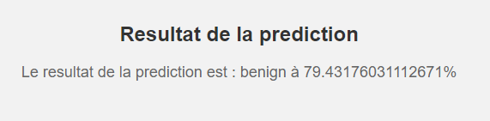
Interface / résultats
Projet
Entrainement sur toutes les données récupéré sur Kaggle
Prédiction d’une photo de grain de beauté
Réentrainement du model sur des données choisi labélisé (1 dossier malignant , 1 dossier benign)
Notes:
Prédiction de la consommation électrique en France avec les données RTE
Open Data => accessible gratuitement
Données historique qui remonte à 2012 – 2022
API qui remonte des données toutes les 15 minutes
Intérêt de cette problématique
Time series forecasting est un problème de ML complexe => cela challenge les solutions Cloud
Un côté évènementiel avec l’api
La prédiction de consommation à un intérêt réel
Critique
En terme de quantité de donnée je ne challenge pas vraiment les solutions Cloud
Assez peu de donnée
Pas vraiment en temps réel

Slide 8
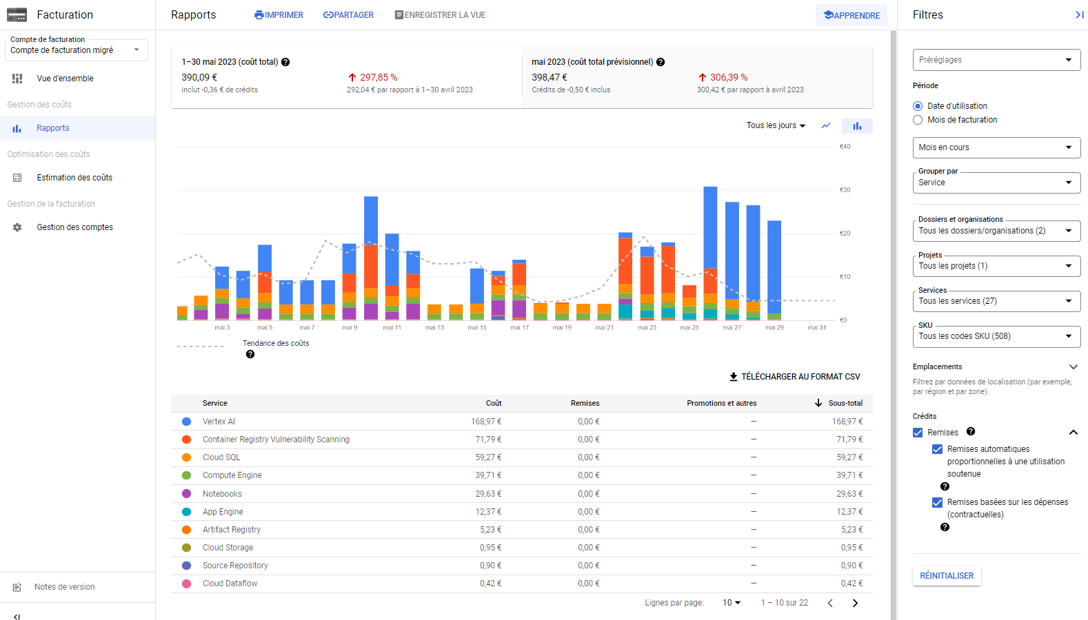
Tarification
Projet
Exemple de prédiction de consommation électrique.
Notes:
Jeu de données d’une semaine de consommation électrique
Prédiction sur la fin de semaine
Résultat de la meilleure prédiction
En jaune => range de prédiction
En orange => prédiction la plus probable
J’ai utilisé un algorithme DeepAR qui permet de travailler sur des séries temporelles
Objectif pour la suite
Déployer le modèle pour lancer la prédiction pour les jours à venir
Utiliser un outils de reporting pour améliorer le visuel et ajouter des insights

Slide 9
À faire ensuite…
Projet
Faire un pipeline équivalent sur les autres cloud provider (AWS, GCP)
Faire en sorte que tout soit bien automatisé (variabilisation + création des bucket …)
Notes:
Jeu de données d’une semaine de consommation électrique
Prédiction sur la fin de semaine
Résultat de la meilleure prédiction
En jaune => range de prédiction
En orange => prédiction la plus probable
J’ai utilisé un algorithme DeepAR qui permet de travailler sur des séries temporelles
Objectif pour la suite
Déployer le modèle pour lancer la prédiction pour les jours à venir
Utiliser un outils de reporting pour améliorer le visuel et ajouter des insights

